Slide 1
第3章 圆的基本性质
3.5 圆周角
第2课时 圆周角定理的推论2
1
2
3
4
5
学习目标
课时导入
感悟新知
随堂检测
课堂小结

Slide 2
掌握圆周角定理的推论“在同圆或等圆中，同弧或等弧所对的圆周角相等，相等的圆周角所对的弧也相等”.

Slide 3
复习回顾
1.圆周角定义:
顶点在圆上，两边都和圆相交的角叫做圆周角.
2.圆周角定理:
圆周角的度数等于它所对弧上的圆心角度数的一半.
3.圆周角定理的推论:
半圆（或直径）所对的圆周角是直角.
90°的圆周角所对的弦是直径.

Slide 4
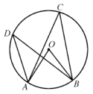
知识点
1
圆周角定理的推论2
找出图中的圆周角.
∠C，∠D
E
它们有什么特点？
所对的弧都是AB
你还能画出弧AB所对的圆周角吗？还能画出多少个？
还能画出弧AB所对的圆周角.
还能画出无数个.

Slide 5
这些弧AB所对的圆周角有什么关系？
都等于$\frac{1}{2}$ ∠AOB
E
∠C=∠D=∠E
同圆或等圆中，同弧或等弧所对的圆周角相等.
反之，在同圆或等圆中，相等的圆周角所对的弧是否也相等？

Slide 6
圆周角定理的推论：
在同圆或等圆中，同弧或等弧所对的圆周角相等；
相等的圆周角所对的弧也相等.

Slide 7
做一做
如图，四边形ABCD的四个顶点在⊙O上.
找出图中分别与∠1，∠2，∠3相等的角.
C
1
D
2
∠1=∠ABD
.O
3
∠2=∠CAB
A
B
∠2=∠CBD

Slide 8
例1
已知：如图，△ABC内接于圆O，∠ACB=2∠ABC，点D平分$\overset{⌢}{AB}$.求证：AC=BD.
D
A
B
C
【提示】
先构造等弧所对的圆周角，再利用圆周角定理的推论是解题关键.

Slide 9
证明：连结CD.
∵ $\overset{⌢}{AD}=\overset{⌢}{BD}$，∴∠ACD=∠BCD=$\frac{1}{2}$∠ACB(在同圆或等圆中，同弧或等弧所对的圆周角相等).
∵∠ABC=$\frac{1}{2}$∠ACB ，
∴∠ABC=∠BCD.
∴ $\overset{⌢}{AC}=\overset{⌢}{BD}$(在同圆或等圆中，相等的圆周角所对的弧相等).
∴AC=BD.
D
A
B
C

Slide 10
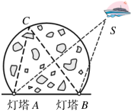
如图，有一个弓形的暗礁区，弓形所在圆的圆周角∠C=50°.
问：船在航行时怎样才能保证不进入暗礁区？
例2

Slide 11
【分析】
由于暗礁区的圆心位置没有标明，怎样避开暗礁，可以从测量船到两个灯塔的张角(∠ASB)去考虑，船与暗礁区的相对位置可以通过∠ASB与∠ACB的大小关系来确定.

Slide 12
解：如图，∠ASB交圆于点E，点F，连接EB，
由圆周角定理知，∠AEB=∠ACB=50°，
∵∠AEB是△SEB的一个外角，
∴∠AEB＞∠S，
即当∠S＜50°时船不进入暗礁区．
所以，两个灯塔的张角∠ASB应满足的条件是∠ASB＜50°．
E
F

Slide 13
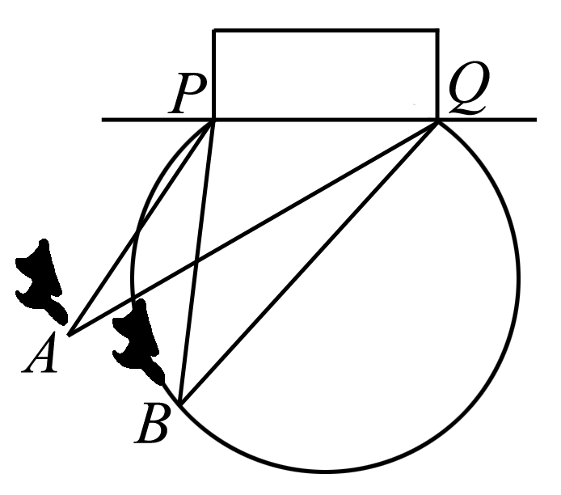
如图，在世界杯足球比赛中，甲运动员带球向对方球门PQ进攻，当他带球冲到A点时，同伴乙已经冲到B点，有两种射门方式，第一种是甲直接射门，第二种是甲将球传给乙，由乙射门，仅从射门角度考虑，应选择第____种射门方式．
例3
二

Slide 14
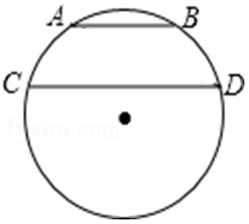
例4
求证：圆的两条平行弦所夹的弧相等.
解：已知：AB，CD是⊙O的两条弦，且AB∥CD．求证：$\overset{⌢}{AC}=\overset{⌢}{BD}$．
证明：连结AD．
∵AB∥CD，
∴∠ADC=∠BAD，
∴$\overset{⌢}{AC}=\overset{⌢}{BD}$ ．

Slide 15
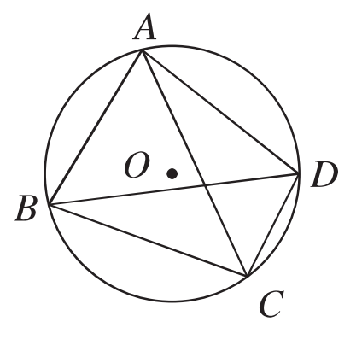
1．
如图，四边形ABCD的顶点都在⊙O上，则与∠BAC相等的角是( )
A．∠BDC
B．∠ADB
C．∠DBC
D．∠DAC
A

Slide 16
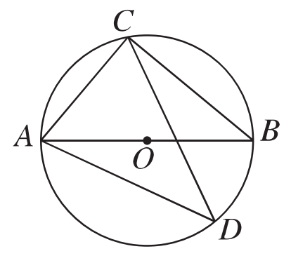
2．
【2023·广州】如图，AB是⊙O的直径，∠BAC＝50°，则∠D＝( )
A．20°
B．40°
C．50°
D．80°
B

Slide 17
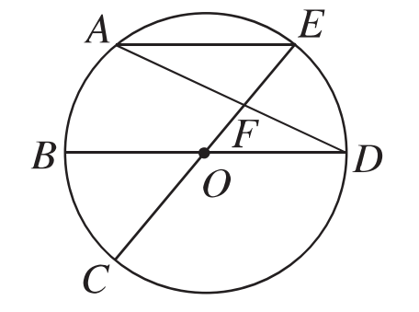
【2023·杭州拱墅区期中】如图，BD，CE是⊙O的直径，弦AE∥BD，AD交CE于点F，∠A＝25°，则∠AFC＝________．
3．
75°

Slide 18
圆周角定理的推论2
一个推论
在同圆或等圆中，同弧或等弧所对的圆周角相等；相等的圆周角所对的弧也相等.

